Slide 1
Análisis de Problemas: XXXX
Estudiante: nombre y apellidos XXXX
Tutor: nombre y apellidos XXXX
Institución: nombre XXXX

Slide 2
Introducción
Describa brevemente el lugar donde realizó el trabajo.
Describa brevemente los resultados del análisis DOFA
Escriba por qué realizó la selección del problema (justificación).
Máximo en 2 diapositivas
XXXXXXX

Slide 3
Objetivo (s)
Liste el o los objetivo (s) del desarrollo de la actividad en infinitivo (ar, er, ir), usando viñetas.
XXXX

Slide 4
Métodos
Mencione el uso de la espina de pescado (definición corta)
Describa los actores participantes en la actividad y los instrumentos utilizados.
Describa los pasos realizados en el desarrollo del análisis del problema.
Máximo en 2 diapositivas
XXXXXXX

Slide 5
Resultados
Describa el problema identificado
XXXXXXX

Slide 6
Resultados
Elabore una tabla donde presente las categorías y liste las causas raíz identificadas.

Slide 7
Resultados
Presente el diagrama de espina de pescado identificando el problema, las categorías y las causas raíz.
https://www.plandemejora.com/plantillas-de-diagramas-de-ishikawa-descarga-gratis/
https://freewordtemplates.net/chart/fishbone-diagram.html

Slide 8
Diagrama espina de pescado

Slide 9
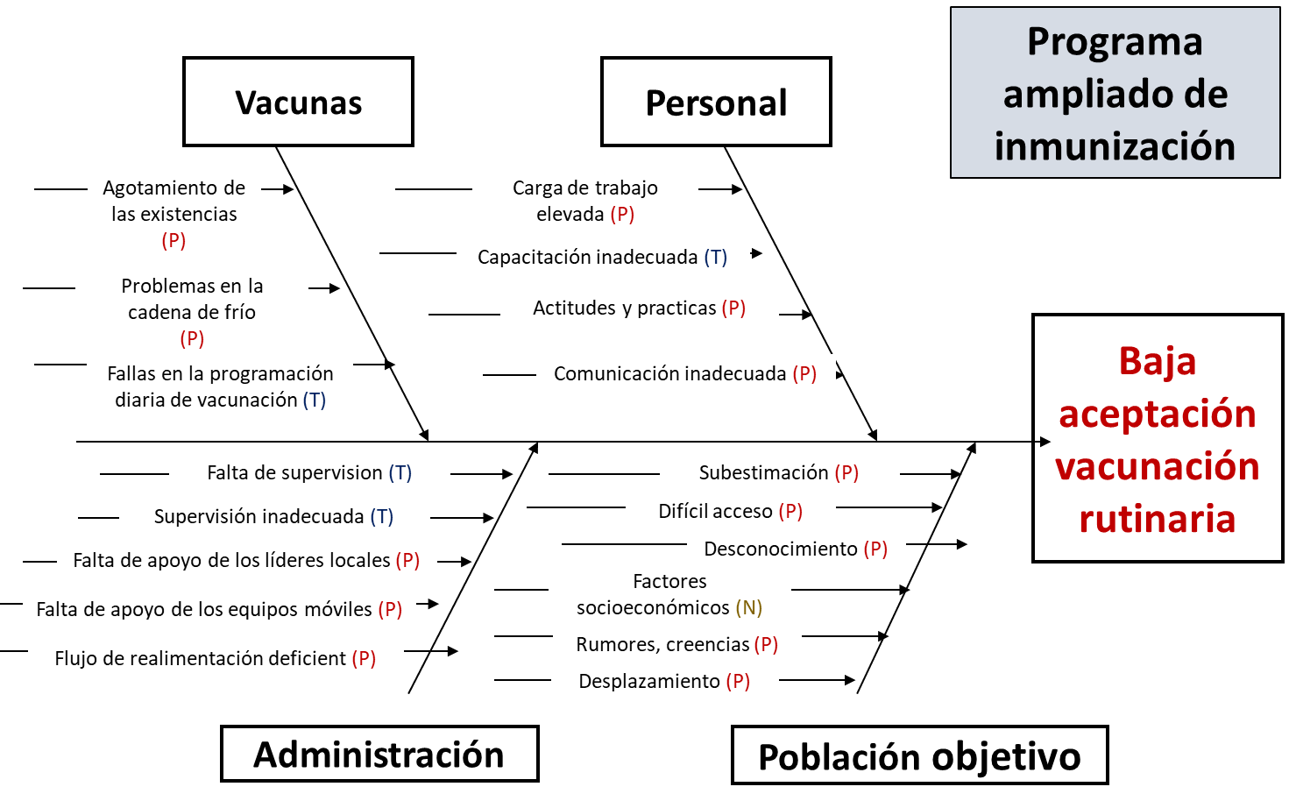
Resultados
Realice en el diagrama la asignación del control para cada causa raíz
Resalte o mencione la causa crítica

Slide 10
Limitaciones
Liste usando viñetas, los limitantes o desafíos presentados en la identificación de los problemas.
XXXXXXX

Slide 11
Conclusiones
Liste usando viñetas, el o los principales hallazgos en el análisis del problema
.
XXXXXXX

Slide 12
Recomendaciones
Liste usando viñetas, posibles intervenciones o acciones (identificando el actor) para la mejora del problema analizado.
XXXXXXX

Slide 13
Agradecimientos
Mencionar a las personas y/o instituciones/organizaciones que colaboraron directa o indirectamente para la realización del trabajo, ir de lo internacional/nacional/departamental/ a lo local
CDC/Tephinet
Instituto Nacional de Salud
Secretaría departamental/distrital de salud de …
…
…
Secretaría municipal de salud de …
…
…
Otros…..

